Slide 1



Slide 2


Slide 3

declaración de
propósito
Existimos para formar y enviar discípulos que extiendan el reino de Dios, desde nuestra iglesia local,hasta los confines de la tierra para su gloria.

Slide 4

Himno 64
Quiero seguir en los pasos del maestro

Slide 5
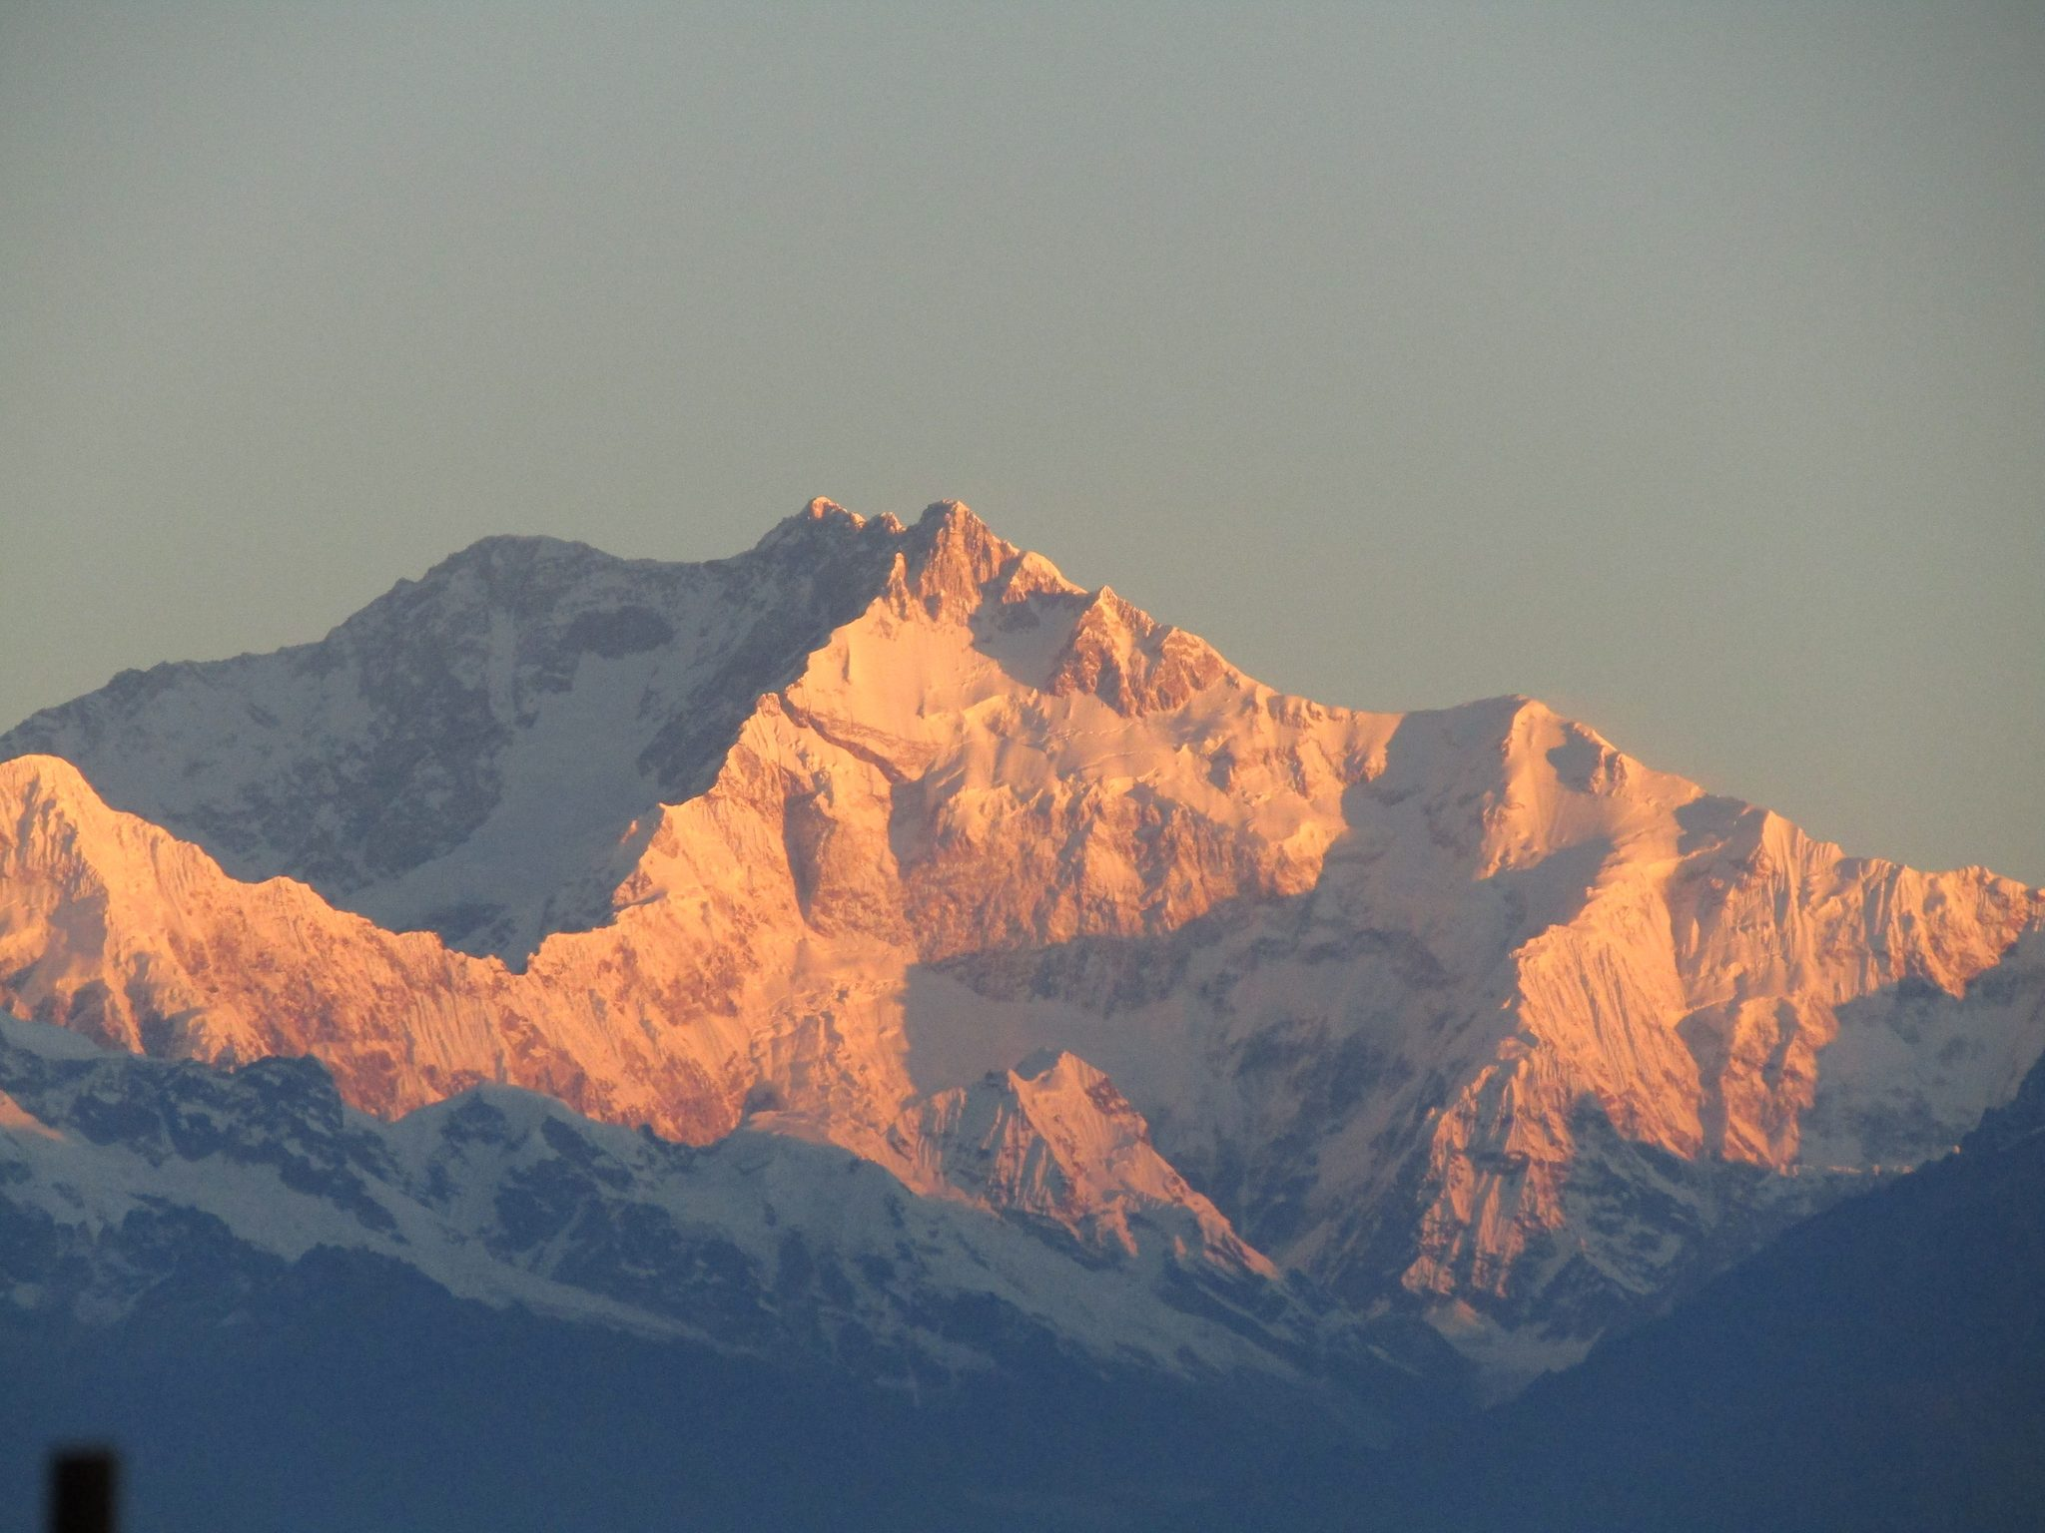
Quiero seguir en los pasos del Maestro;
quiero ir en pos de mi Rey y Señor,

Slide 6
y modelando por El mi carácter
canto con gozo a mi Redentor.

Slide 7
¡Qué hermoso es seguir en los pasos del Maestro
siempre en la luz, cerca de Jesús!

Slide 8
¡Qué hermoso es seguir en los pasos del Maestro
en su santa luz!

Slide 9
Ando más cerca de El que me guía
cuando el maligno me quiere tentar,

Slide 10
siempre confiando en Cristo mi fuerte,
debo con gozo su nombre ensalzar.

Slide 11
¡Qué hermoso es seguir en los pasos del Maestro
siempre en la luz, cerca de Jesús!

Slide 12
¡Qué hermoso es seguir en los pasos del Maestro
en su santa luz!

Slide 13
Sigo sus pasos de tierno cariño,
misericordia, amor y lealtad;

Slide 14
viendo hacia El por el don de la gracia,
voy al descanso, gloriosa ciudad.

Slide 15
¡Qué hermoso es seguir en los pasos del Maestro
siempre en la luz, cerca de Jesús!

Slide 16
¡Qué hermoso es seguir en los pasos del Maestro
en su santa luz!

Slide 17
Quiero seguir en los pasos del Maestro
siempre hacia arriba con El quiero andar,

Slide 18
viendo a mi Rey en gloriosa hermosura
con El en gloria podré descansar.

Slide 19
¡Qué hermoso es seguir en los pasos del Maestro
siempre en la luz, cerca de Jesús!

Slide 20
¡Qué hermoso es seguir en los pasos del Maestro
en su santa luz!

Slide 21
Eres mi
Amigo Fiel

Slide 22
¿Quién soy yo para que en mí Tú pienses
Y que escuches, mi clamor?

Slide 23
Y es verdad lo que Tú hoy me dices
Que me amas, me asombras

Slide 24
¿Quién soy yo para que en mí Tú pienses
Y que escuches, mi clamor?

Slide 25
Y es verdad lo que Tú hoy me dices
Que me amas, me asombras

Slide 26
//Eres mi amigo fiel, eres mi amigo fiel
Eres mi amigo fiel, tu amigo soy//
¿Quién soy yo?

Slide 27
¿Quién soy yo para que en mí Tú pienses
Y que escuches, mi clamor?

Slide 28
Y es verdad lo que Tú hoy me dices
Que me amas, me asombras

Slide 29
//Eres mi amigo fiel, eres mi amigo fiel
Eres mi amigo fiel, tu amigo soy//

Slide 30
///Majestuoso, Poderoso
Tu amigo soy///

Slide 31
//Eres mi amigo fiel, eres mi amigo fiel
Eres mi amigo fiel, tu amigo soy//

Slide 32
Himno 83
Jehová es mi pastor

Slide 33
Jehová es mi pastor,
me apacienta con amor,
en sus pastos delicados pastaré.

Slide 34
Descansando sin temor
al abrigo del Señor,
de las aguas de reposo beberé.

Slide 35
El Señor me pastorea,
nada aquí me faltará;
junto a El caminaré,
en su brazo confiaré,
nada del amor de Dios me apartará.

Slide 36
Mi pastor me guardará,
siempre me confortará,
por las sendas de justicia me guiará;

Slide 37
en el tiempo de dolor,
me será Consolador,
de su paz mi corazón El llenará.

Slide 38
El Señor me pastorea,
nada aquí me faltará;
junto a El caminaré,
en su brazo confiaré,
nada del amor de Dios me apartará.

Slide 39
¡Oh tan fiel es mi Pastor,
tan constante es su amor,
que mi copa rebosando siempre está!

Slide 40
Cuando en valle oscuro esté,
mal ninguno temeré,
a la casa de mi Dios iré a morar.

Slide 41
El Señor me pastorea,
nada aquí me faltará;
junto a El caminaré,
en su brazo confiaré,
nada del amor de Dios me apartará.

Slide 42
Al estar
Ante ti

Slide 43
Al estar ante Ti
Adorando frente al mar de cristal
Entre la multitud
En asombro allí me habré de postrar

Slide 44
Y mi canto uniré
A millones proclamándote rey
Y mi voz oirás
Entre las multitudes cantar

Slide 45
Digno es el cordero de Dios
El que fué inmolado en la cruz

Slide 46
Digno de la honra y el poder
La sabiduría suya es

Slide 47
Y al que está en el trono sea el honor
Santo, santo, santo es el Señor

Slide 48
Reina por los siglos con poder
Todo lo que existe es por Él

Slide 49
Al estar ante Ti
Adorando frente al mar de cristal
Entre la multitud
En asombro allí me habré de postrar

Slide 50
Y mi canto uniré
A millones proclamándote rey
Y mi voz oirás
Entre las multitudes cantar

Slide 51
Digno es el cordero de Dios
El que fué inmolado en la cruz

Slide 52
Digno de la honra y el poder
La sabiduría suya es

Slide 53
Y al que está en el trono sea el honor
Santo, santo, santo es el Señor

Slide 54
Reina por los siglos con poder
Todo lo que existe es por Él

Slide 55
El Señor es
Mi Pastor

Slide 56
El Señor es mi pastor
Nada me faltará
El Señor es mi pastor
En pastos delicados
Él me hará descansar

Slide 57
Junto a aguas de reposo
Me pastoreará
Confortará mi alma
Me guiará por sendas de justicia
Por amor de su nombre

Slide 58
//El Señor es mi pastor
Nada me faltará//
El Señor es mi pastor
En pastos delicados
Él me hará descansar

Slide 59
Junto a aguas de reposo
Me pastoreará
Confortará mi alma
Me guiará por sendas de justicia
Por amor de su nombre

Slide 60
El Señor es mi pastor
:::..Nada me faltará..:::

Slide 61
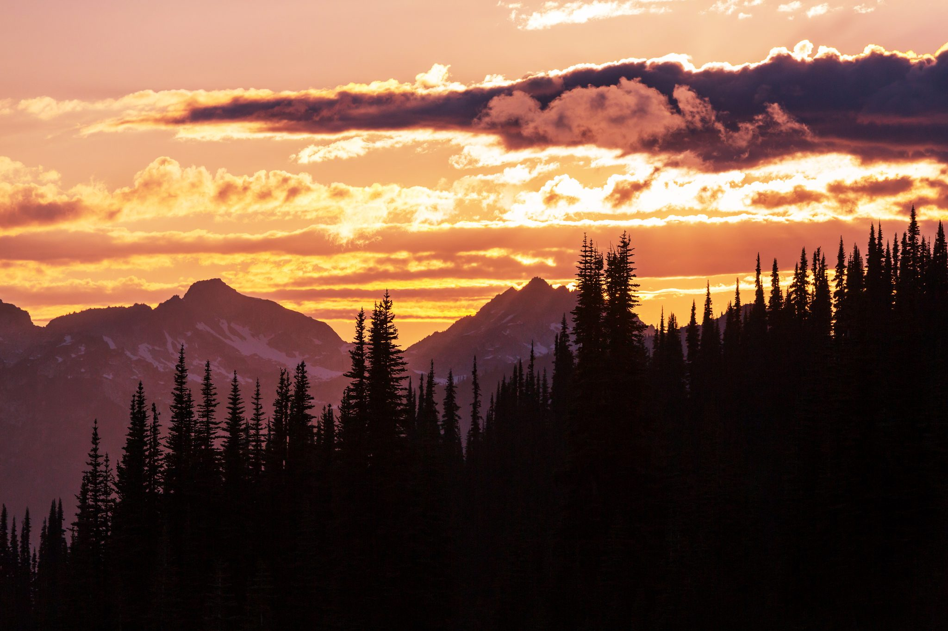
Sed por la
Presencia de Dios
Salmos 42:1-2 & 63:1-3

Slide 62
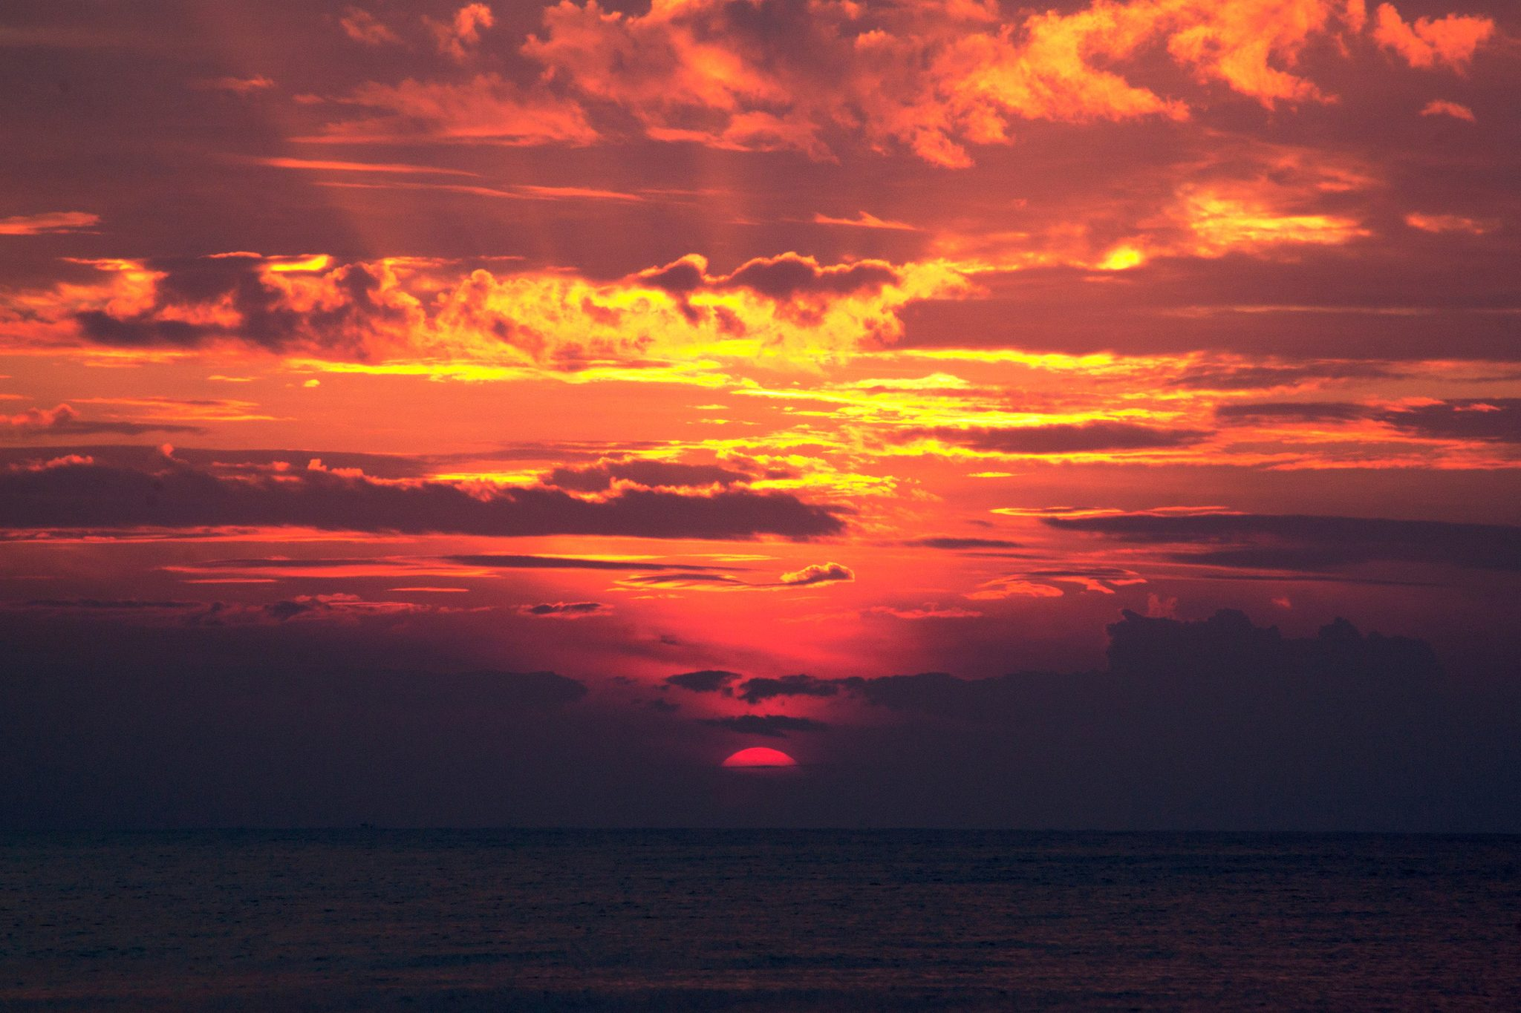
Salmos
42:1-2

Slide 63
1
Como el ciervo brama por las corrientes de las aguas,
Así clama por ti, oh Dios, el alma mía.
2
Mi alma tiene sed de Dios, del Dios vivo;
¿Cuándo vendré, y me presentaré delante de Dios?

Slide 64
Salmos
63:1-3

Slide 65
1
Dios, Dios mío eres tú;
De madrugada te buscaré;
Mi alma tiene sed de ti, mi carne te anhela,
En tierra seca y árida donde no hay aguas,
2
Para ver tu poder y tu gloria,
Así como te he mirado en el santuario.

Slide 66
3
Porque mejor es tu misericordia que la vida;
Mis labios te alabarán.

